Slide 1

spring源码
THANK YOU FOR WATCHING
主讲老师Jack：2181935941
课程咨询依娜老师：2470523467

Slide 2


Slide 3
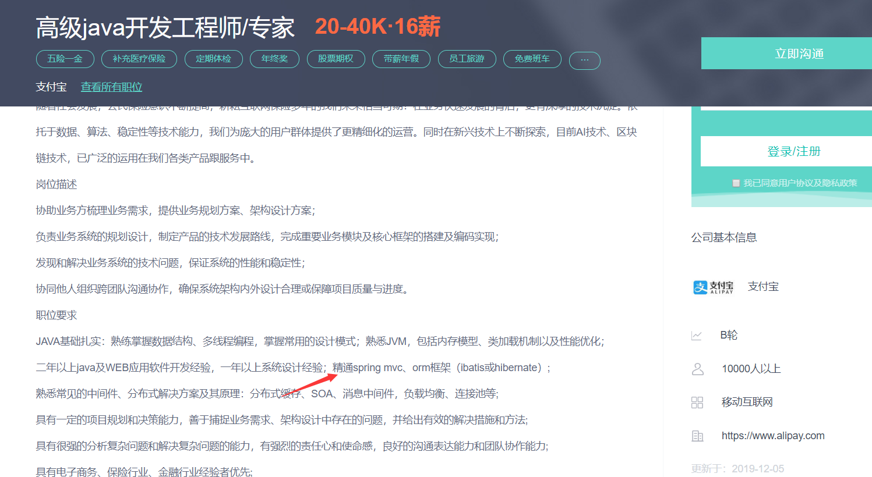
为什么要学spring源码

Slide 4
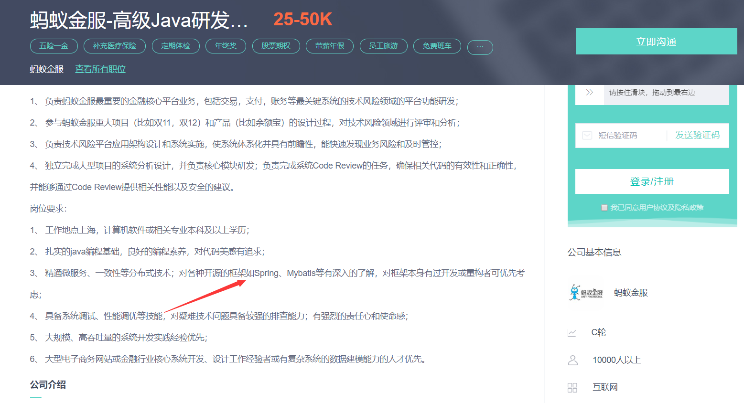
为什么要学spring源码

Slide 5
为什么要学spring源码
1、提升自己的写代码能力
2、从全局考虑如何使代码变得灵活和可扩展

Slide 6
spring如何学
spring重新定义了JAVA
spring源码是有一定难度的
如果想成为真正的高手，spring源码必须要攻克，不是危言耸听的
在学习期间，不管有多忙，课后一定要按照老师的讲解思路去理解课堂上讲解的内容
遇到不理解的一定要问，要反复去琢磨
spring源码这块，进大厂是必问的环节
spring虽然有难度，但是也不要被他吓倒，因为Jack老师来了
最后，如果你想得到提升，不管你有多么不愿意多源码，请耐着性子跟着Jack老师的讲课流程课后一定要跟着课程跟几遍，理解几遍源码，有问题一定要及时问，我看到就会立马回

Slide 7
spring的历史
2002年10月,Rod Johnson发布《Expert One-on-One J2EE设计和开发》一书
2004年3月，Spring1.0发布
2006年10 月，Spring2.0发布
2009年12月，Spring3.0发布
2013年12月，发布Spring4.0
2017年9月，Spring5.0发布

Slide 8
上课准备
1、JDK1.8版本
2、spring 5.1.3.RELEASE最新版本
3、补一下Lambda表达式的知识 4、安装配置gradle
Spring源码下载
1、git clone --branch v5.1.3.RELEASE https://gitee.com/Z201/spring-framework.git
2、gradle下载，gradle要JDK8的版本
3、到下载的spring源码路径执行gradle命令，gradlew :spring-oxm:compileTestJava
4、用idea打开spring源码工程，在idea中安装插件kotlin，重启idea
5、把编译好的源码导入到工程中

Slide 9
搭建spring项目
1、导入jar依赖
spring中最核心的4个jar
spring-beans
spring-core
spring-context
spring-expression
一个最最简单的spring工程，理论上就只需要一个jar就够了
<dependency>
<groupId>org.springframework</groupId>
<artifactId>spring-context</artifactId>
<version>${spring.version}</version>
</dependency>

Slide 10
spring日志
1、一个空的spring工程是不能打印日志的，要导入spring依赖的日志jar
<dependency>
<groupId>ch.qos.logback</groupId>
<artifactId>logback-classic</artifactId>
<version>LATEST</version>
</dependency>

Slide 11
spring中XSD引入
1、spring中要引入自定义标签，必须要引入其对应的XSD文件
如：<context:component-scan base-package="com.xx.jack"/>标签
必须要引入
xmlns:context="http://www.springframework.org/schema/context"
http://www.springframework.org/schema/context
http://www.springframework.org/schema/context/spring-context.xsd
在标签对应的jar包下面找到对应的spring.schemas，在这个文件中就会有对应的XSD路径和命名空间

Slide 12
spring容器加载方式
1、类路径获取配置文件
ApplicationContext applicationContext= new ClassPathXmlApplicationContext("spring.xml");
2、文件系统路径获取配置文件【绝对路径】
ApplicationContext applicationContext = new FileSystemXmlApplicationContext("E:\\idea\\public\\springdemo\\src\\main\\resources\\spring.xml");
3、无配置文件加载容器
ApplicationContext applicationContext = new AnnotationConfigApplicationContext("com.xx.jack");
4、springboot加载容器
ApplicationContext applicationContext = new EmbeddedWebApplicationContext();

Slide 13
spring容器加载核心方法
1、AbstractApplicationContext.refresh()方法
refresh()方法是spring容器启动过程中的核心方法，spring容器要加载必须执行该方法。
下面我们来主要精读一下这个方法的源码

Slide 14
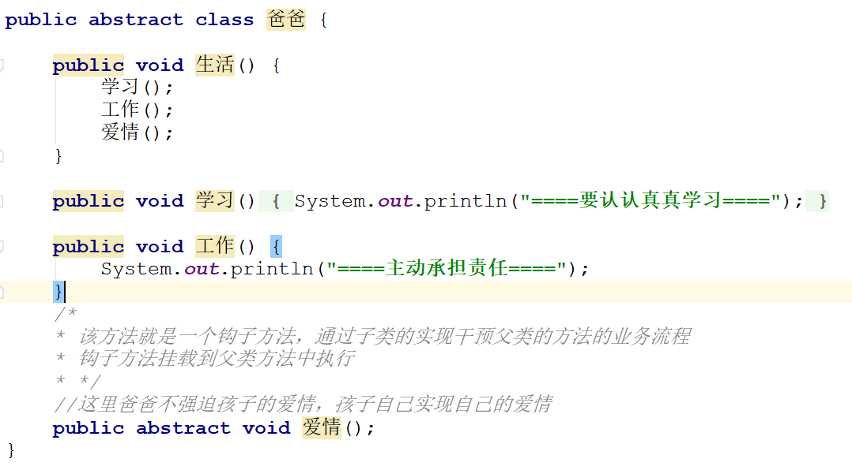
设计模式1-模板设计模式
1、在spring中大量的使用了模板设计模式，可以说是用得最多的设计模式

Slide 15
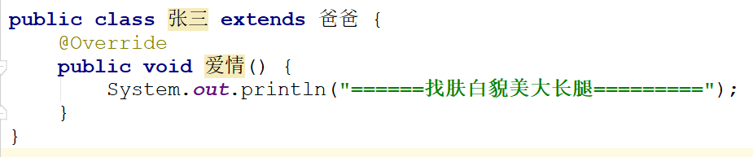
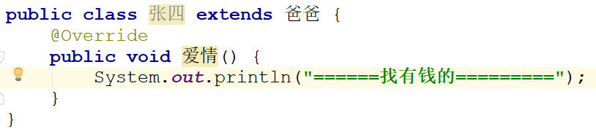
设计模式1-模板设计模式
1、子类实现
同学们一定要注意对模板设计模式中钩子方法的理解，其实就是通过子类实现钩子方法来干预父类的业务执行流程。

Slide 16
xml解析
1、ConfigurableListableBeanFactory beanFactory = obtainFreshBeanFactory();
该方法主要进行xml解析工作，流程如下：
1、创建XmlBeanDefinitionReader对象
2、通过Reader对象加载配置文件
3、根据加载的配置文件把配置文件封装成document对象
4、创建BeanDefinitionDocumentReader对象，DocumentReader负责对document对象解析
5、parseDefaultElement(ele, delegate);负责常规标签解析
6、delegate.parseCustomElement(ele);负责自定义标签解析
7、最终解析的标签封装成BeanDefinition并缓存到容器中

Slide 17
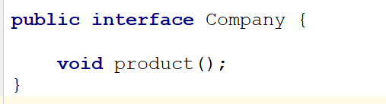
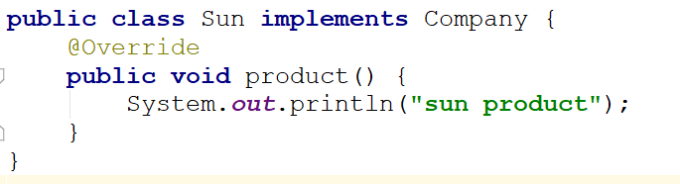
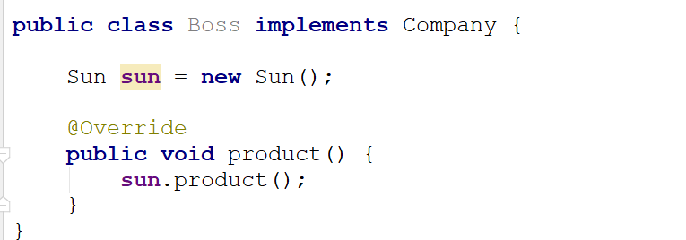
设计模式
1、委托模式
有两个对象参与处理同一个请求，接受请求的对象将请求委托给另一个对象来处理。在spring中用得比较多

Slide 18
BeanDefinition简介
1、BeanDefinition
BeanDefinition在spring中贯穿始终，spring要根据BeanDefinition对象来实例化bean，只要把解析的标签，扫描的注解类封装成BeanDefinition对象，spring才能实例化bean
beanDefinition实现类
ChildBeanDefinition
GenericBeanDefinition
RootBeanDefinition

Slide 19
invokeBeanFactoryPostProcessors简介
BeanDefinitionRegistryPostProcessor
1、实现PriorityOrdered接口
2、实现Ordered接口
3、两个接口都没实现
4、调用BeanFactoryPostProcessor

Slide 20
invokeBeanFactoryPostProcessors简介
BeanFactoryPostProcessor
1、实现PriorityOrdered接口
2、实现Ordered接口
3、两个接口都没实现

Slide 21
registerBeanPostProcessors(beanFactory)
BeanPostProcessor类型接口注册到BeanFactory中
1、实现PriorityOrdered接口
2、实现Ordered接口
3、两个接口都没实现
4、MergedBeanDefinitionPostProcessor类型的接口
PS：MergedBeanDefinitionPostProcessor类型的接口是spring内部使用接口
BeanPostProcessor接口的作用，在后续章节中着重讲解

Slide 22
onRefresh();
onRefresh();
这个方法是一个很重要的方法，不同的上下文对象对其有不同的实现，在springboot中，就是通过这个方法启动了嵌入式servlet容器。

Slide 23
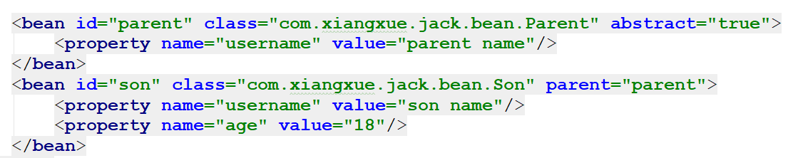
finishBeanFactoryInitialization;
finishBeanFactoryInitialization
这个方法是spring中比较重要的方法之一，同学们把重点集中在这个方法的理解上。
beanFactory.preInstantiateSingletons()流程
1、getMergedLocalBeanDefinition(beanName)
合并父BeanDefinition

Slide 24
finishBeanFactoryInitialization;
2、getBean(beanName)流程
doGetBean方法
1、getSingleton(beanName)
判断缓存里面有没有实例，如果有则从缓存里拿实例
2、FactoryBean接口
判断实例是否是factoryBean类型
3、如果缓存里面没有
dependsOn属性的类先实例化

Slide 25
finishBeanFactoryInitialization;
2、getBean(beanName)流程
doGetBean方法
4、mbd.isSingleton()
单例实例化
2、mbd.isPrototype()
多例实例化
3、mbd.getScope()
其他作用域实例化

